Slide 1
Network Scanning

Slide 2
Apa itu Network Scanning ?
Network scanning adalah sebuah prosedur untuk mengidentifikasi host yang aktif pada sebuah jaringan, entah itu tujuannya untuk menyerang atau menilai sekuriti jaringan. Prosedur scanning seperti ping sweeps dan port scans mengumpulkan informasi mengenai pemetaan IP address terhadpat live host yang aktif dijaringan , dan service yang sedang berjalan.

Slide 3
Maksud dan Tujuan
Memahami konsep TCP session establishment dan termination.
Memahami network scanning, port scanning, vulnerability.
Memahami metode scanning.
Hal ini membantu untuk mengidentifikasi IP/ nama host, port, service, live host, vulnerabilities dan service yang berjalan pada jaringan target.

Slide 4
Port scanning membantu mengidentifikasi port terbuka dan service yang berjalan pada port tertentu yang berkaitan dengan system TCP dan UDP port.
Vulnerability scanning memberikan keputusan akan kemungkinan serangan sekuriti terhadap jaringan. Hal ini digunakan untuk mengevaluasi sebuah kelemahan system dan jaringan seperti patch yang hilang, service yang tidak dibutuhkan, autentifikasi yang lemah, dan enkripsi yang lemah.

Slide 5
Jenis dan Teknik Scanning
Discovery scanning
Port scanning
Fingerprinting
Vulnerability scanning
Vulnerability scan > menemukan kelemahan tanpa harus mengeksploit.
note : vulnerability scan tidak sama dengan penetration test !

Slide 6
NMAP
CLI : nmap
GUI : zenmap
Tools lainnya :
Scapy
Metasploit
Hping3
Netcat

Slide 7
Port scanning
TCP communication flags.
tcp flags field :
cwr & ece
urg
ack
psh
rst
syn
fin

Slide 8
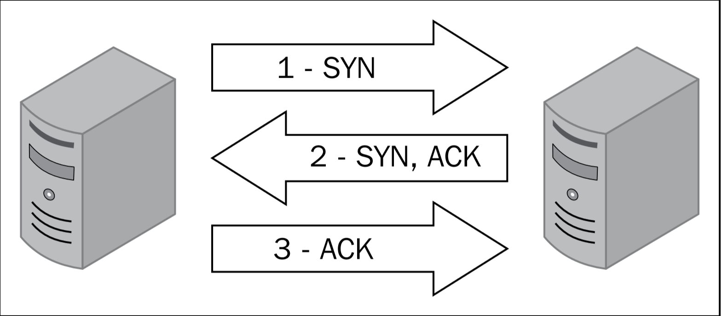
Three-way handshake
The process associated with establishing a TCP connection is often referred to as the three-way handshake. This name alludes to the three steps involved in the connection process. The following diagram illustrates this process in a graphical form:

Slide 9
Three-way handshake (Cont)
A TCP SYN packet is sent from the device that wishes to establish a connection with a port of the device that it desires to connect with. If the service associated with the receiving port accepts the connection, it will reply to the requesting system with a TCP packet that has both the SYN and ACK bits activated. The connection is established only when the requesting system responds with a TCP ACK response. This three-step process establishes a TCP session between the two systems. All of the TCP port scanning techniques will perform some variation of this process to identify live services on remote hosts.

Slide 10
UDP scan
TCP scan
Full-Open scan
Stealth atau half-open scan
Xmas tree scan
FIN scan
NULL scan
IDLE scan

Slide 11
Stealth Scan (SYN)
Stealth scan atau half-open scan adalah pemindaian dengan TCP three-way handshake tidak lengkap. Ketika paket dikirim ke target ; jika SYN/ACK diterima kembali, maka diperkirakan target akan melengkapi koneksi tersebut dan port target sedang mendengarkan. Jika sebuah RST diterima kembali dari target, maka diperkirakan port sedang tidak aktif atau tertutup. Keuntungannya SYN stealth scan adalah hanya sedikit log IDS system yang menyimpan log hal ini sebagai bentuk penyerangan atau percobaan untuk konek.

Slide 12
Xmas Scan
Pemindaian yang mengirim sebuah paket dengan FIN, URG dan PSH flags set. Jika portnya terbuka, maka tidak a da repon ; tetapi jika portnya tertutup, maka respon target dengan sebuah paket RST/ACK. Pemindaian ini bekerja jika system target yang memiliki implementasi RFC 793 di TCP/IP dan tidak bekerja dengan semua semua versi Windows.

Slide 13
FIN Scan
FIN scan mirip dengan Xmas scan tetapi paket yang dikirim hanya FIN flag set. FIN scan menerima repon yang sama dan memiliki keterbatasan seperti Xmas.

Slide 14
NULL Scan
NULL scan juga mirip dengan Xmas dan FIN dalam keterbatassannya, tetapi hanya mengirim paket tanpa flag set.

Slide 15
IDLE SCAN
IDLE Scan menggunakan spoofed IP address untuk mengirim sebuah paket SYN kepada sebuah target. Tergantung dari respon yang diberikan, port dapat ditentukan terbuka atau tertutup. IDLE scan menentukan respon pemindaian port dengan memonitor IP header sequence numbers.

